Slide 1
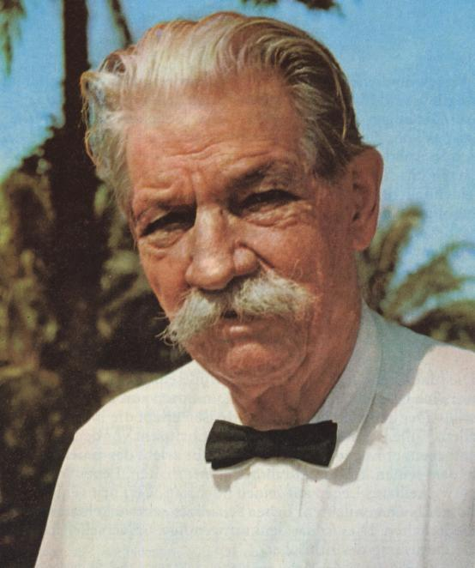
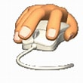
Albert SCHWEZTZER
LES MILLE VIES DU
GRAND DOCTEUR
Cliquez Gauche
PPS En Manuel
Merci

Slide 2
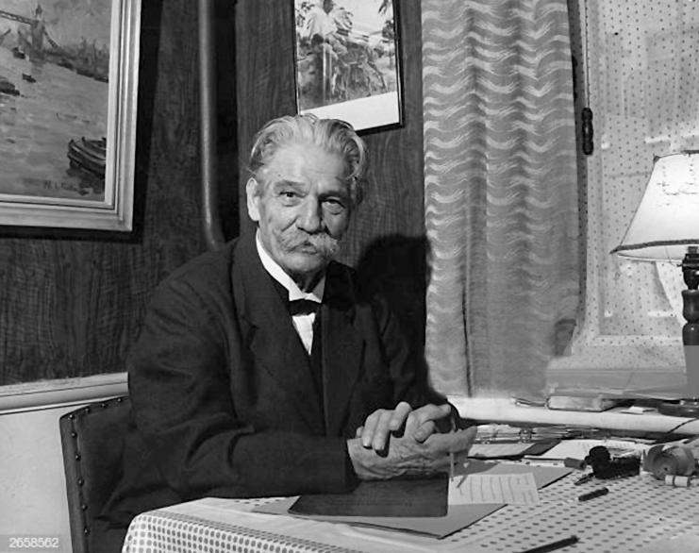
Brillant Théologien
Musicien raffiné
Médecin Missionnaire audacieux
Prix Nobel de la Paix
Personnage populaire qui fera une œuvre humanitaire dans la jungle du GABON
Figure symbolique du paternalisme
Occidental

Slide 3
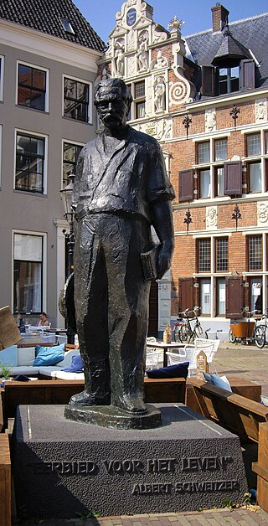
A consacré sa vie au service de l’Humanité aux côtés des malades à LAMBARENE dans l’actuel GABON sur les rives
du fleuve Ogoué
Né en 1875 en Alsace (annexée à l’Allemagne en ce temps)
Fait des études de Philosophie et Théologie à Strasbourg
Ordonné Pasteur en l’église Luthérienne et, vicaire de la paroisse Saint Nicolas de Strasbourg
Il enseigne à la Faculté de Théologie protestante et, écrit des ouvrages sur Jean-Sébastien BACH , sur Jésus et, l’apôtre Paul.
Enseignant apprécié et
Prédicateur courageux et, écouté

Slide 4
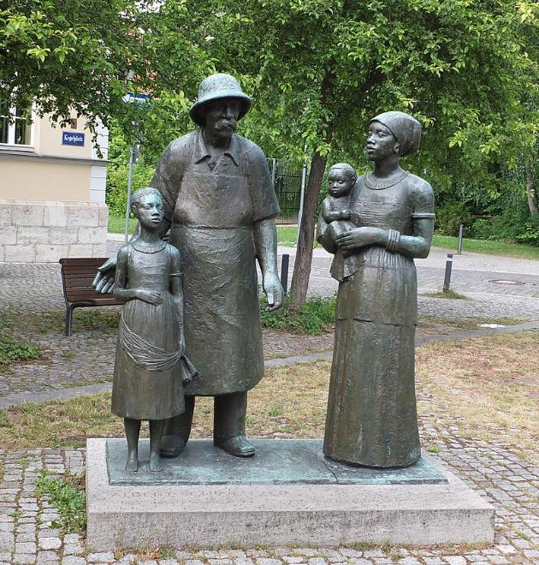
Il répond à la demande de Médecins volontaires au CONGO Français
Agé de 30ans, il entame un cursus de Médecine et spécialité Médecine Tropicale
Après 7ans d’études et Diplomé
Quitte l’Alsace en 1913 pour Lambaréné
Son épouse Hélène Bresseau l’accompagne en qualité d’infirmière
Monument réalisé par Gerhard Geyer à Weimar (1968)

Slide 5
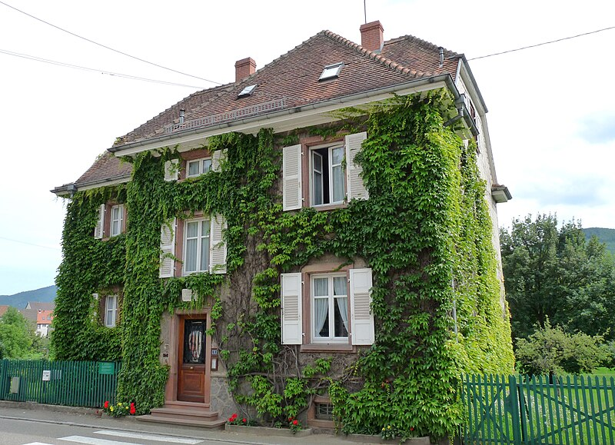
Sa maison est transformée en Musée
à Gunsbach
(concerts – visites – conférences en sa mémoire)

Slide 6
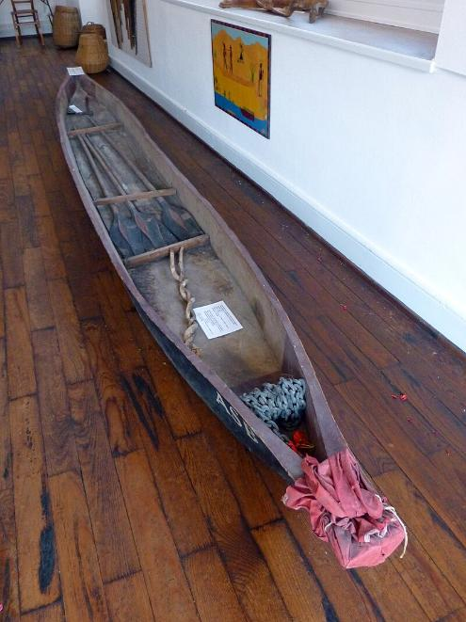
Dans le Musée Africain de Gunsbach
Pirogue taillée par des lépreux de
Lambaréné

Slide 7
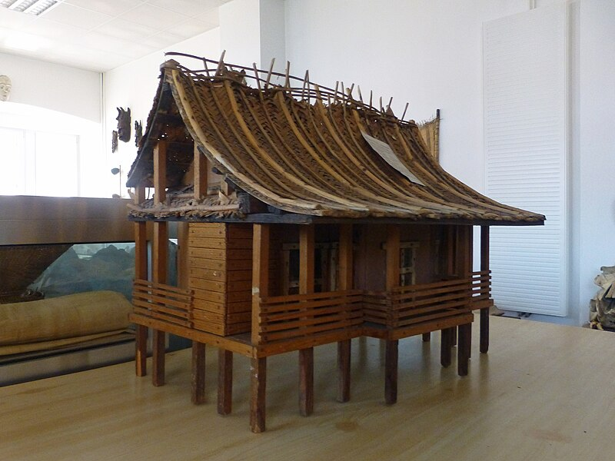
Musée Africain de Gunsbach
Maquette de la maison du Docteur

Slide 8
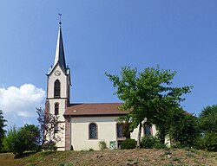
Eglise simultanée de
Gunsbach

Slide 9
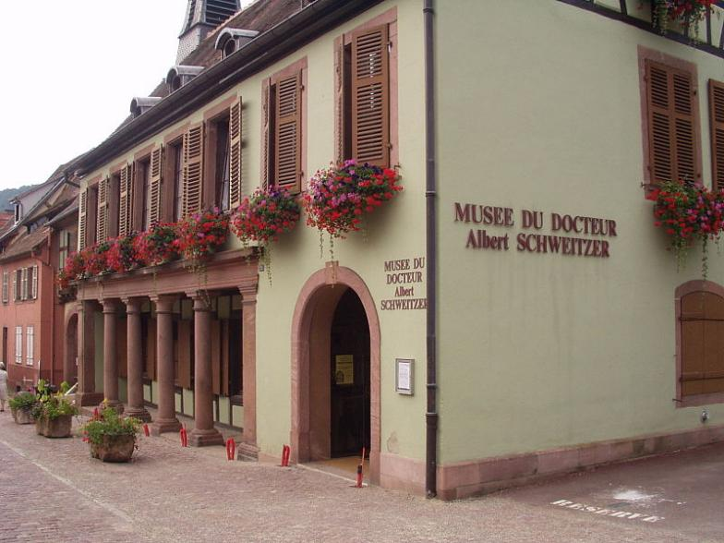
Musée aussi à
Kaysersberg
Médecin et Pasteur Alsacien

Slide 10
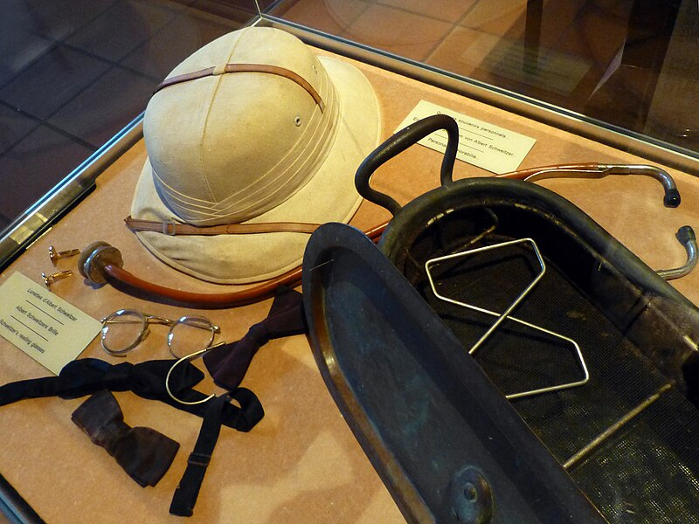
Panoplie du Médecin de brousse

Slide 11
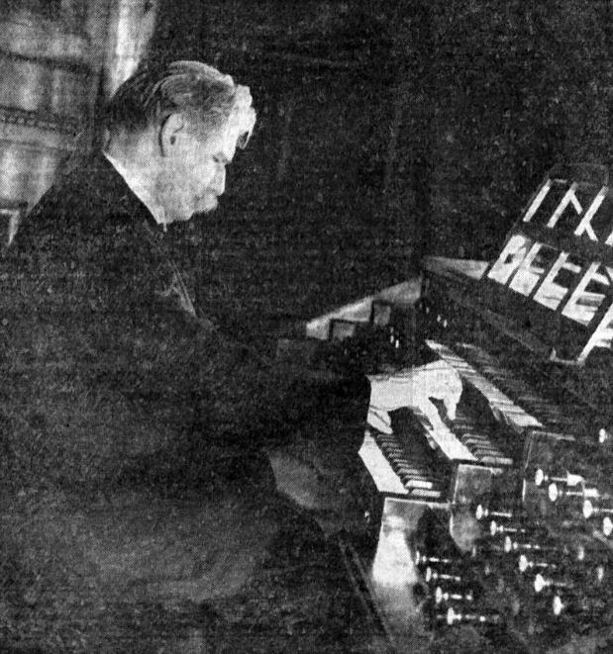
Organiste confirmé
Jouant sur un orgue – salle Poirel NANCY
1952

Slide 12
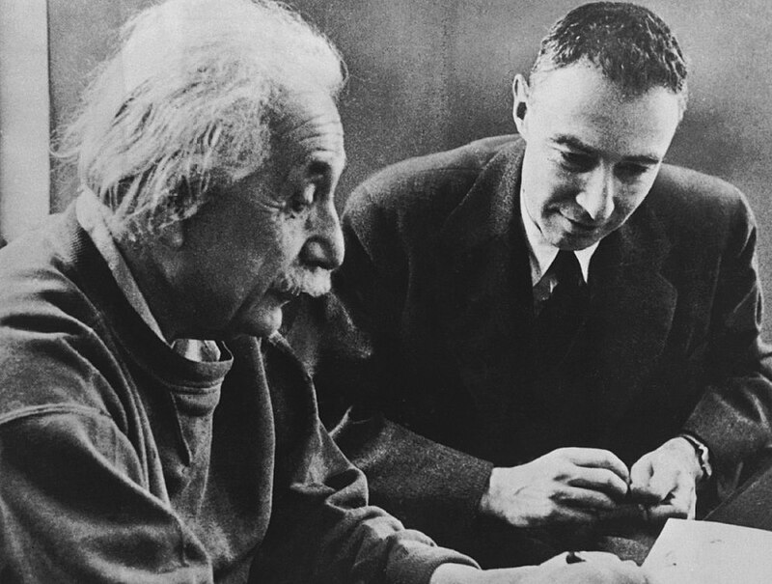
En compagnie de Robert Oppenheimer 1950

Slide 13
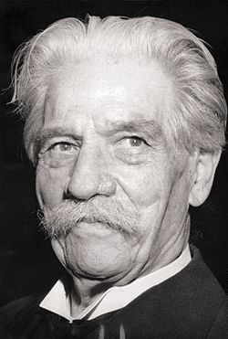
Il correspond avec
Joséphine Baker
Kennedy
Albert Einstein…
Cliché 1955

Slide 14
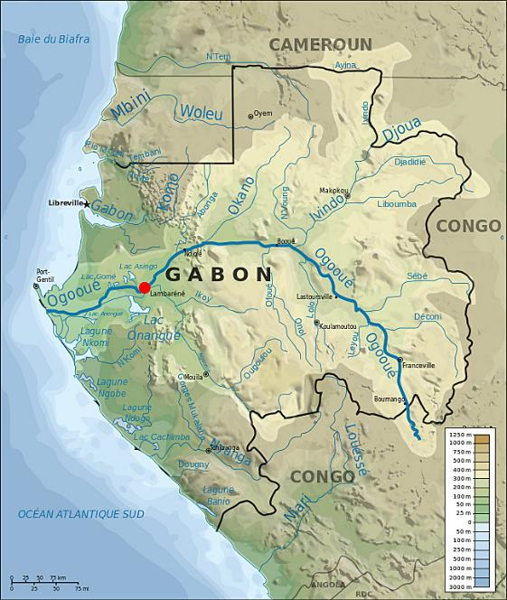
Localisation de
LAMBARENE

Slide 15
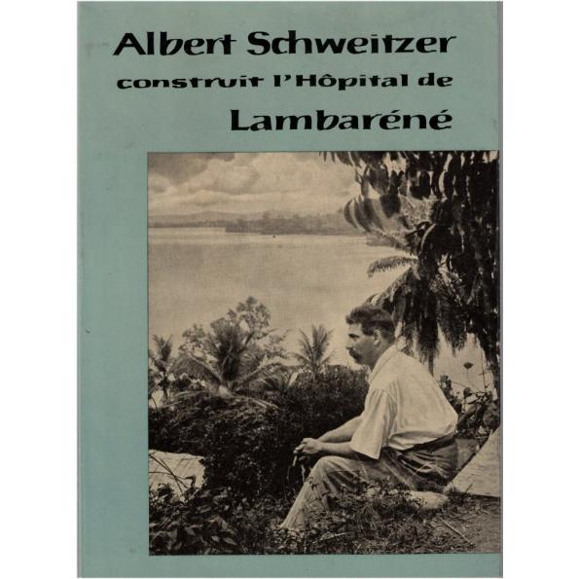
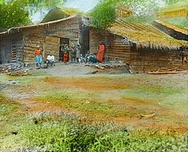
Sur place, les conditions sont rudimentaires
Installe un dispensaire dans un poulailler
Embauche un cuisinier comme interprète (Joseph AZOWANI) de l’ethnie Galoa
Accueillent de nombreux malades (paludisme –lèpre –
Maladies pulmonaires – cardiaques, problèmes dentaires)
Le premier Hôpital

Slide 16
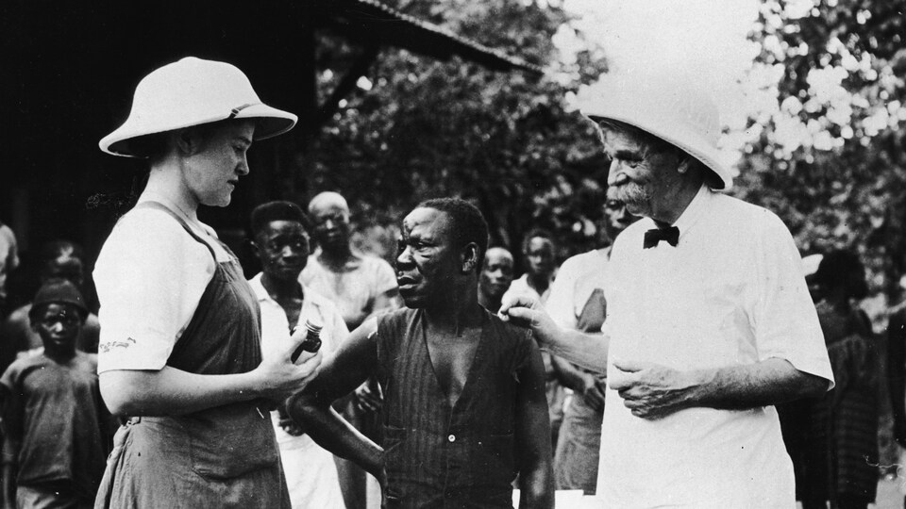
La Guerre Mondiale suspend cette expérience Gabonaise – Citoyens Allemands, le couple
est renvoyé en Europe et, incarcéré.

Slide 17
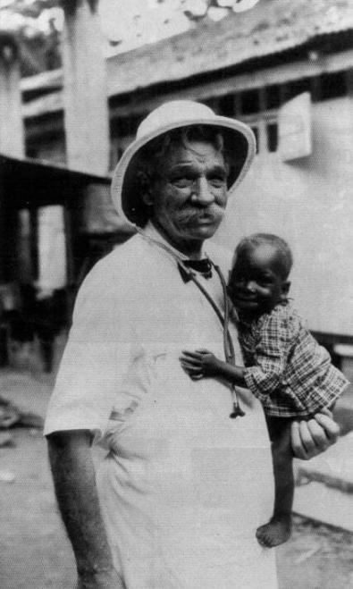
En 1918,,il reprend ses fonctions à la Paroisse Saint Nicolas de Strasbourg
Retourne au GABON en 1924, seul – Son épouse élève sa fille Aliena (née en 1919)
Grace aux collectes et dons, l’accueil des malades est meilleur
Réalise un village où l’on soigne, complété par un village de lépreux
Doté du prix Nobel de la Paix en 1952
Les médias lui assurent une renommée, la pièce de théâtre
‘Il est minuit Docteur Schweitzer’ le rend populaire
Comme le film en 1952 avec Pierre Fresnay en rôle titre
Milite pour l’abolition des armes nucléaires

Slide 18
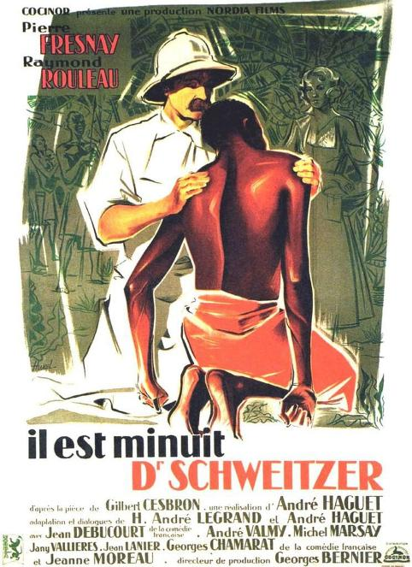

Slide 19
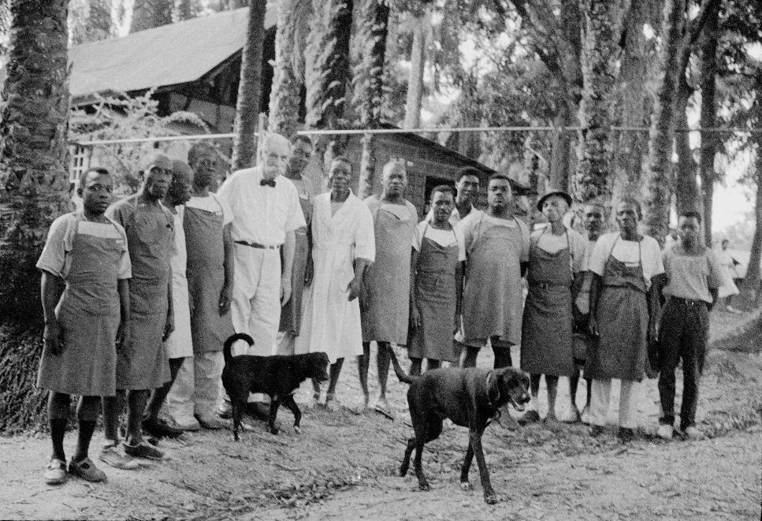

Slide 20
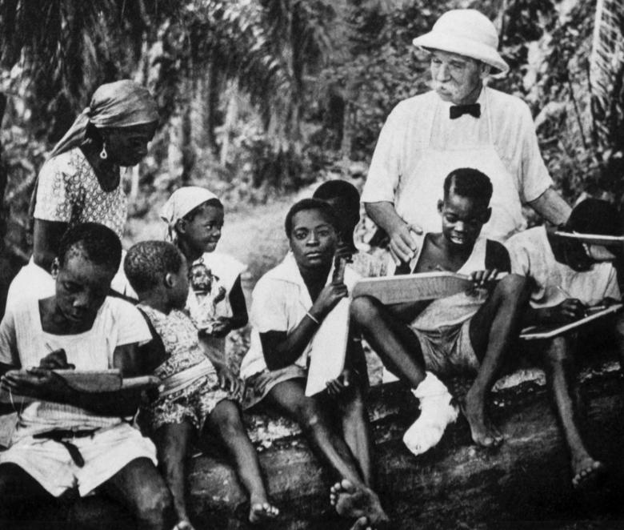

Slide 21
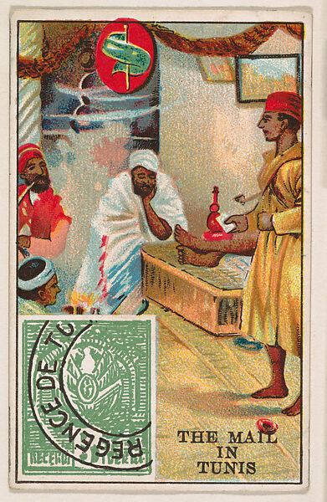
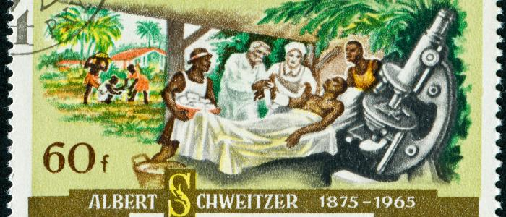

Slide 22
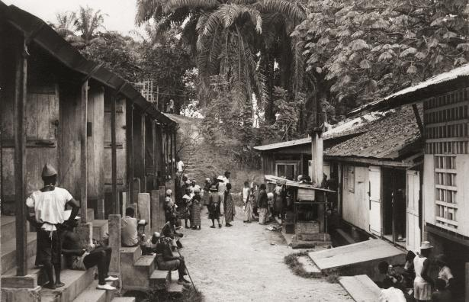
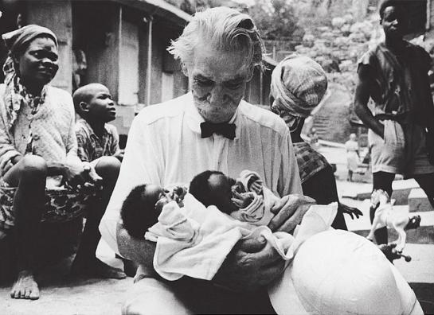

Slide 23
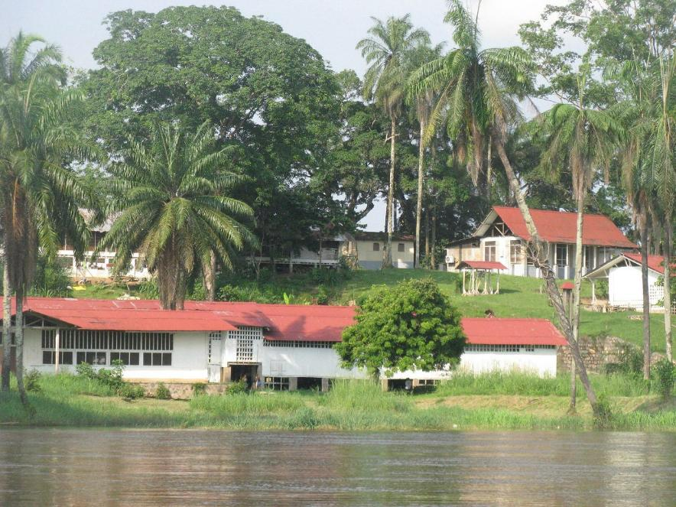
Hôpital à Lambaréné

Slide 24
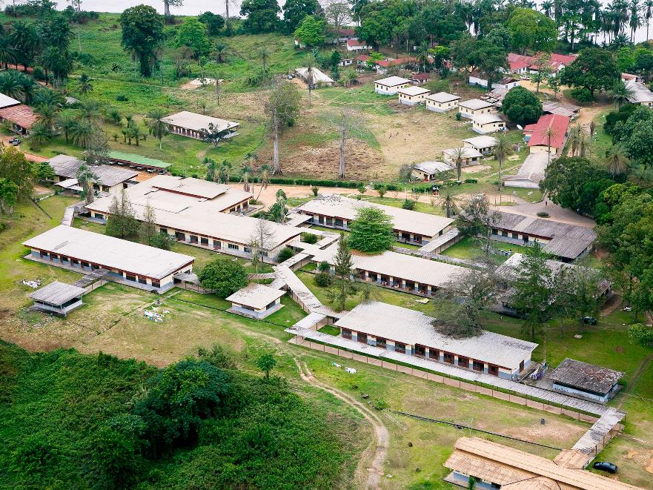
Hôpital actuel

Slide 25
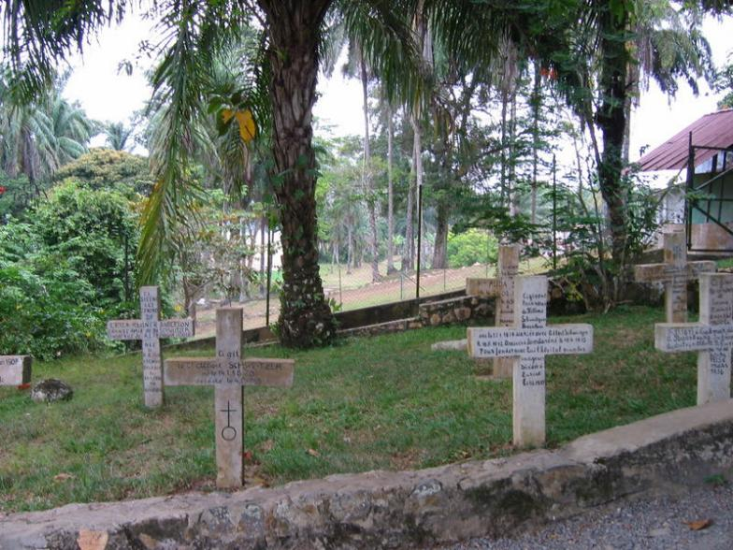
Décède à Lambaréné en 1965
à l’âge de 90ans
Inhumé dans un carré entre fleuve et forêt au pays des
‘Nfangas’ (Sorciers-Guérisseurs en langue Fang)
sa tombe à Lambaréné

Slide 26
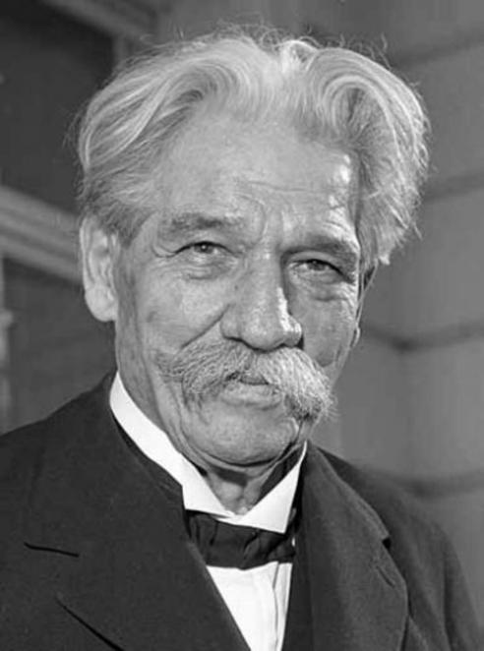
Albert SCHWEZTZER
Les 1000 Vies du ‘Grand Docteur’
Son œuvre comme Missionnaire
et aussi, Pasteur en Alsace

Slide 27
Lorient Vous A Présenté Albert Shweztzer
Les 1000 Vies du grand Docteur
Sur La Suggestion De JackDidier
Les Images Et Le Son Du Net
Daniel

